Slide 1
МДОУ «Детский сад № 150»

Slide 2
https://chukovskiy.su/skazki/

Slide 3
Викторина «Угадай сказку по картинке!» Сыграем?

Slide 4
Угадай, малыш, что это за сказка?

Slide 5
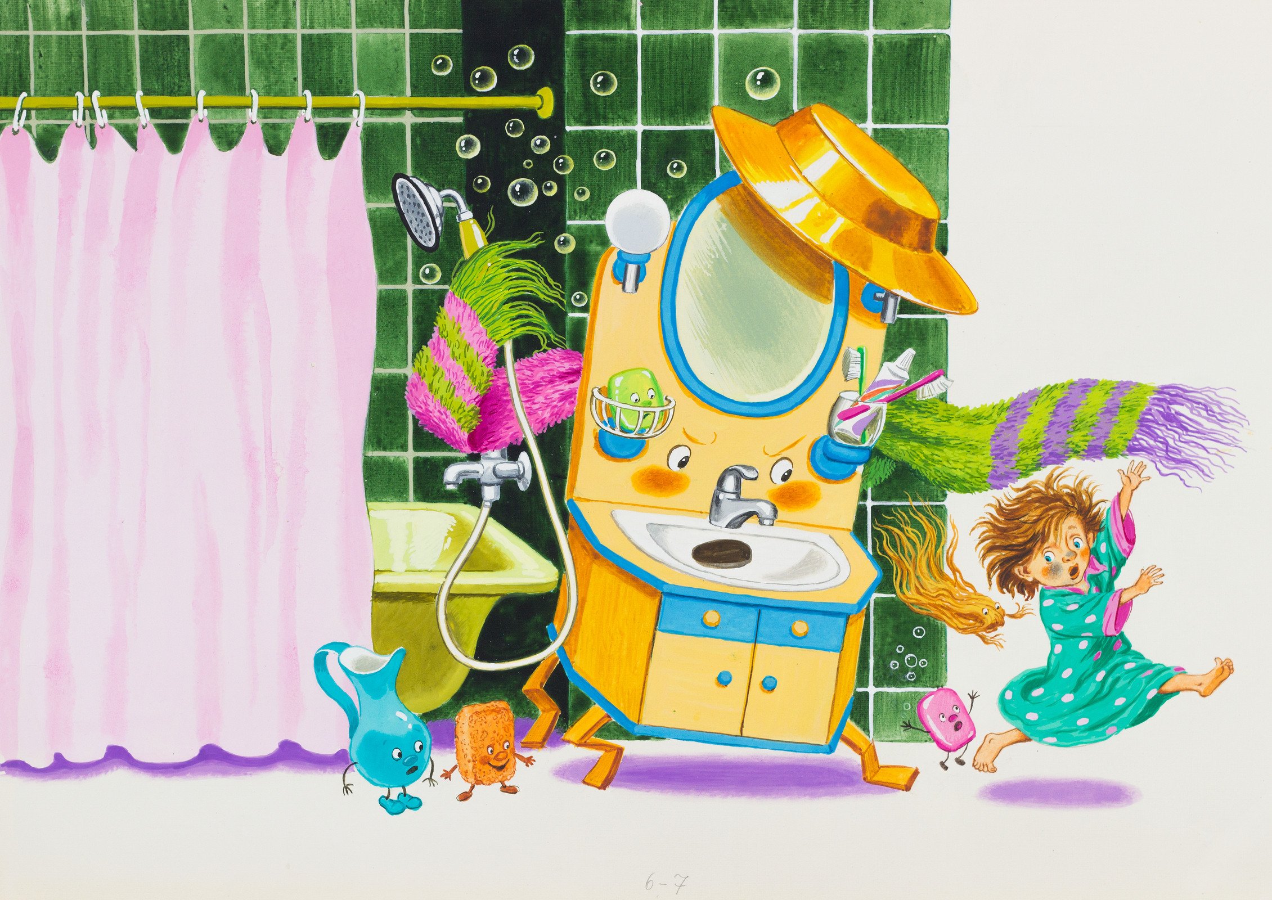
А эту сказку узнаешь?

Slide 6
Кто герой этой сказки?

Slide 7
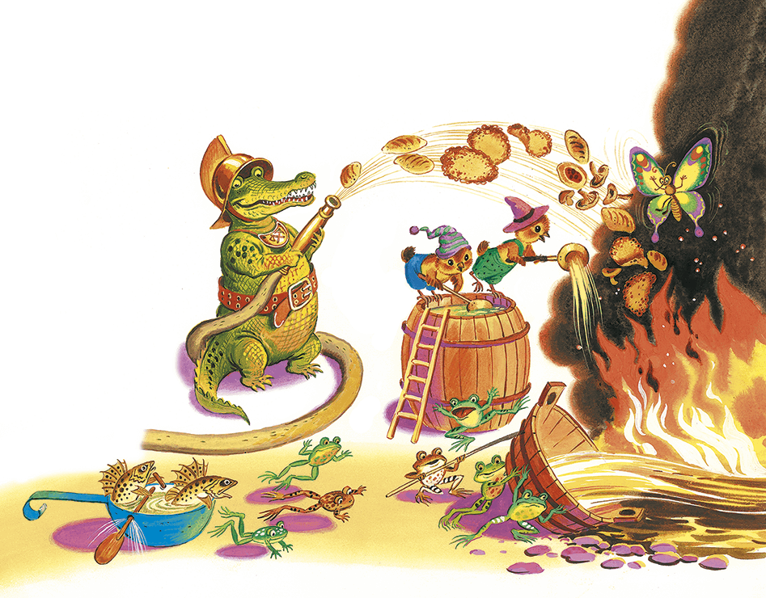
В какой сказке тушили море пирогами?

Slide 8
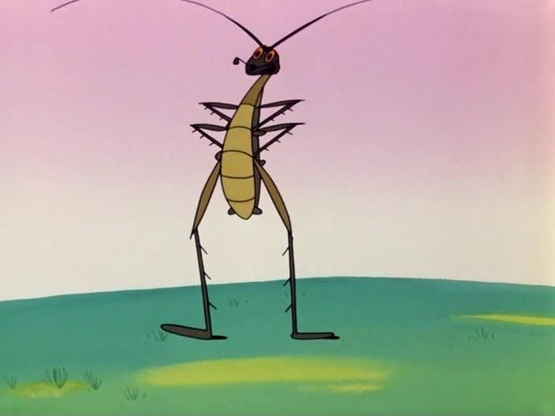
Узнали этого героя?

Slide 9
А сейчас, ребята, герои сказки «Айболит» предлагают вам сыграть в мини-игру!

Slide 10
Распредели картинки по группам, а родители тебе помогут! К какой сказке относится каждая картинка?

